Slide 1

ГКОУ «Осташковский детский дом»
Презентация к занятию по экологии на тему «Песочная страна»
Подготовила: воспитатель 1 категории
Смирнова Валентина Петровна
ГКОУ «Осташковский детский дом»
г. Осташков
2017 г.

Slide 2
Цель - развитие интереса у детей к экспериментальной деятельности с песком.
Задачи :
- Образовательная - познакомить детей со свойствами песка (сыпучий, легкий, рассыпчатый, влажный);
- прививать элементарные навыки работы с ним в процессе экспериментирования;
- Развивающая - развивать тактильную чувствительность и мелкую моторику рук;
- активизировать речь, обогащать словарь детей;
- Воспитательная - воспитывать любовь и бережное отношение к окружающему миру, умение соблюдать правила безопасности при проведении опытов и экспериментов.

Slide 3
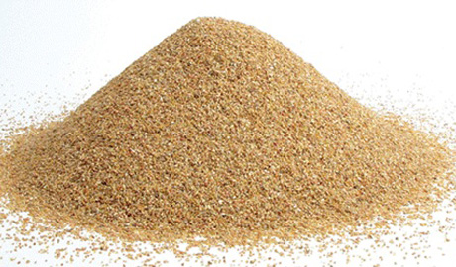
Загадка
Он желтый и сыпучий,
Во дворе насыпан кучей.
Если хочешь, можешь брать
И с ним весело играть.
(песок)
Правила обращения с песком:
- На песок нельзя дуть;
- Нельзя подносить его к лицу;
- После работы с песком нужно вымыть руки.

Slide 4
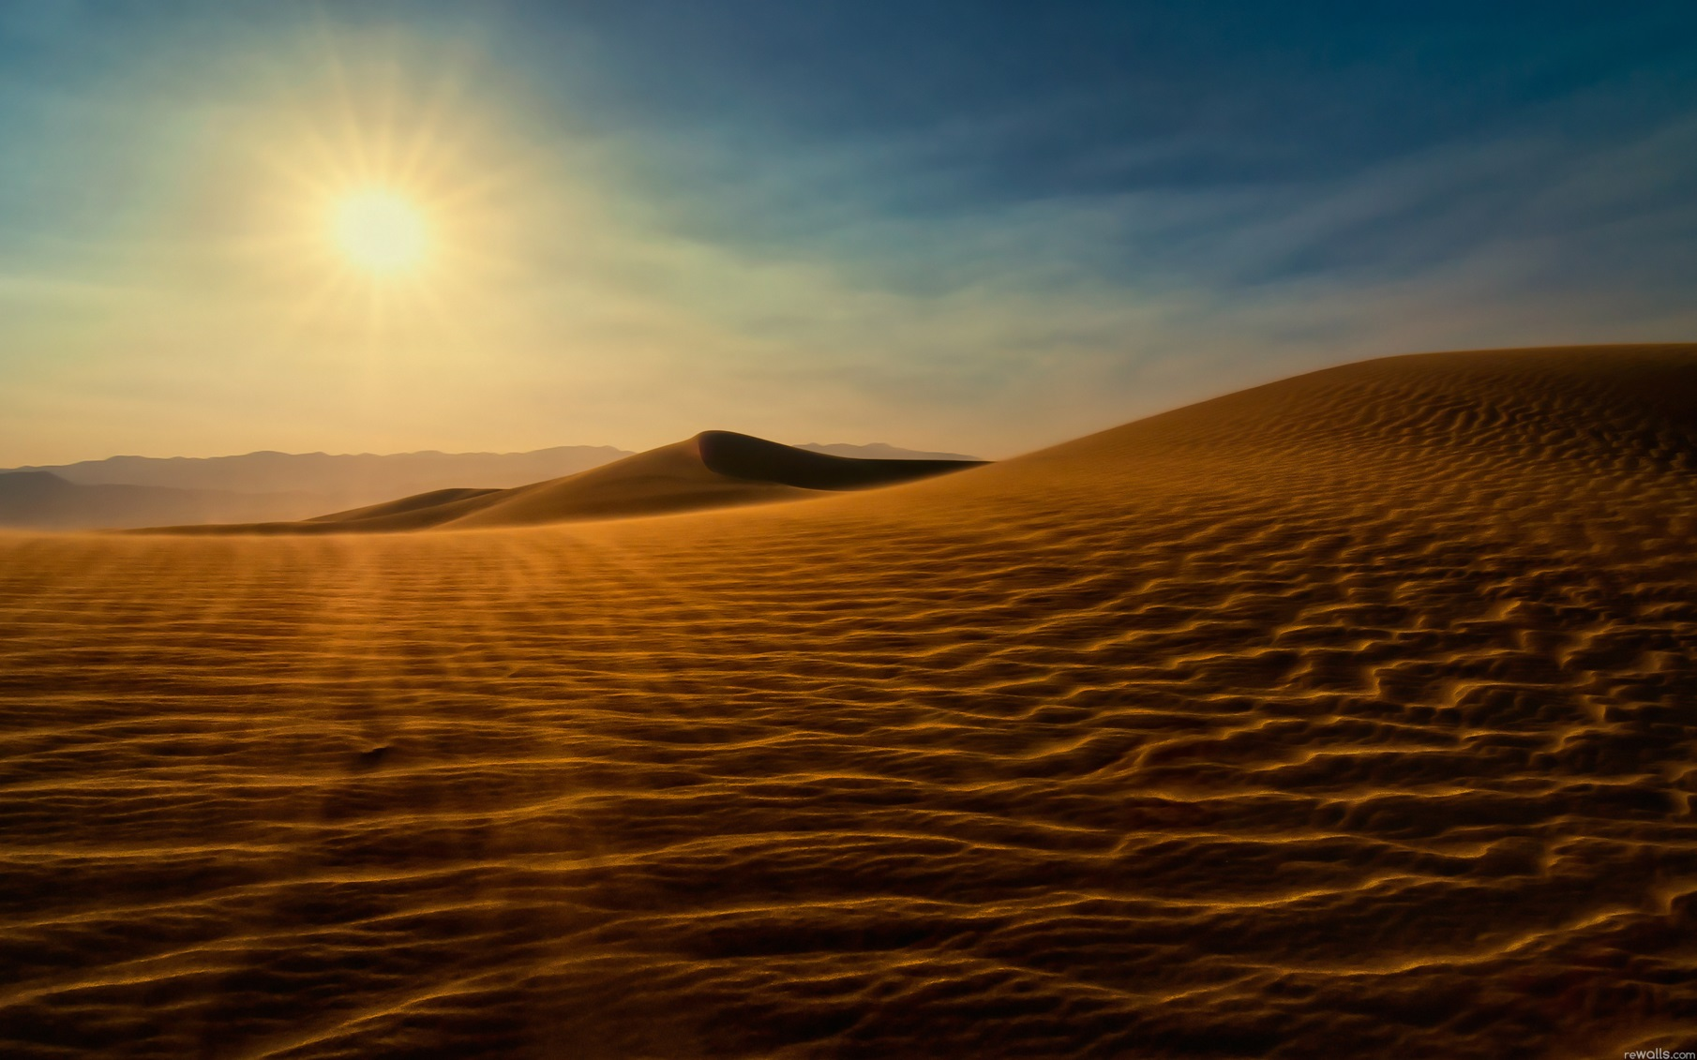
Пустыня, состоящая из песка.

Slide 5
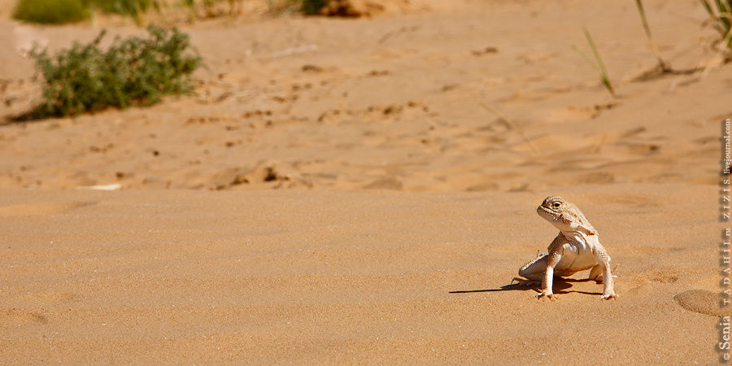
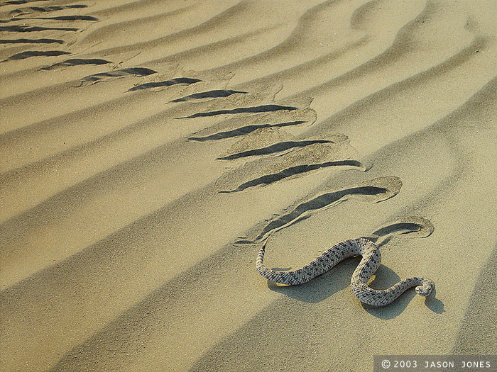
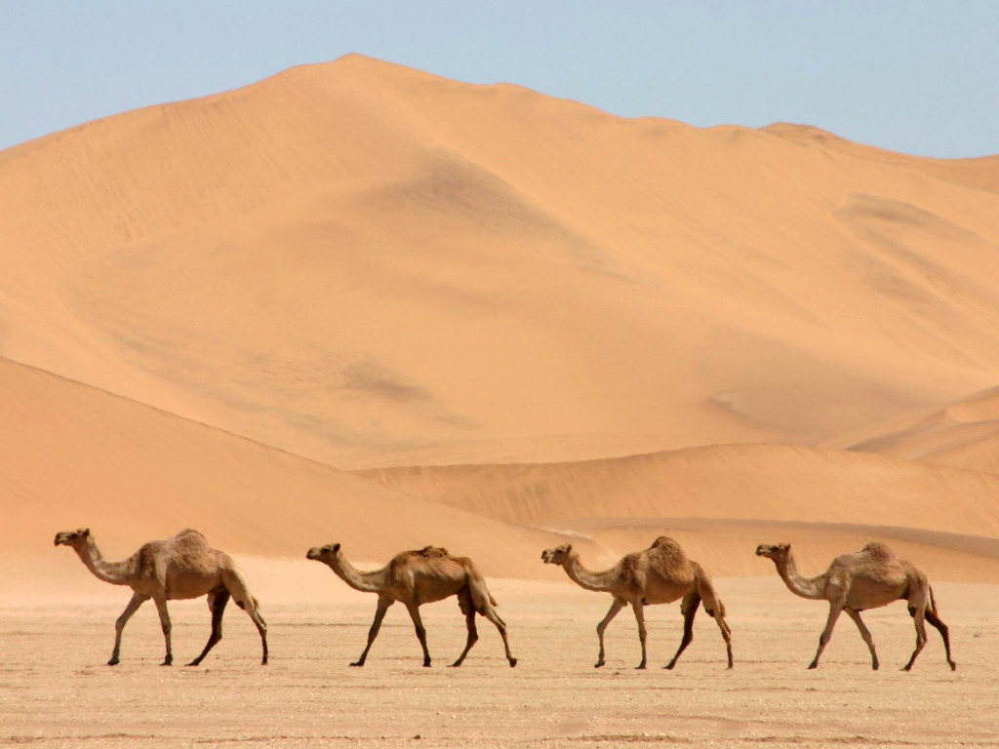
Обитатели пустыни.

Slide 6
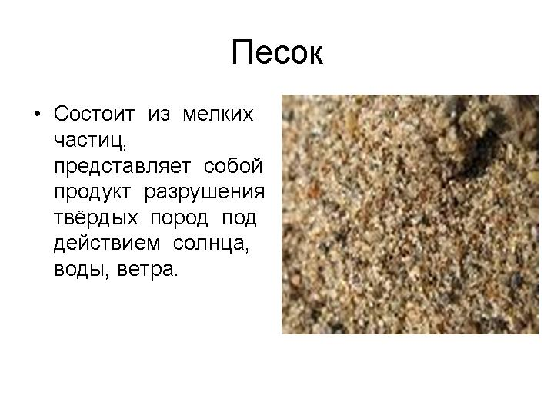
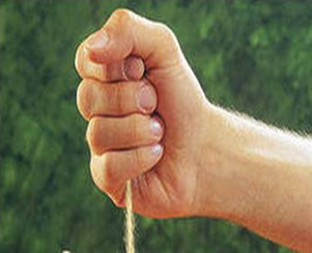
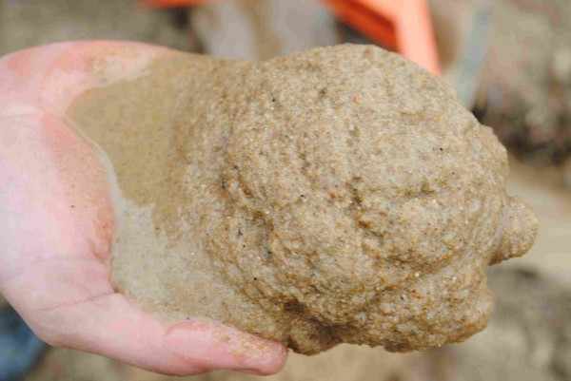
Сыпучий песок
Влажный песок

Slide 7
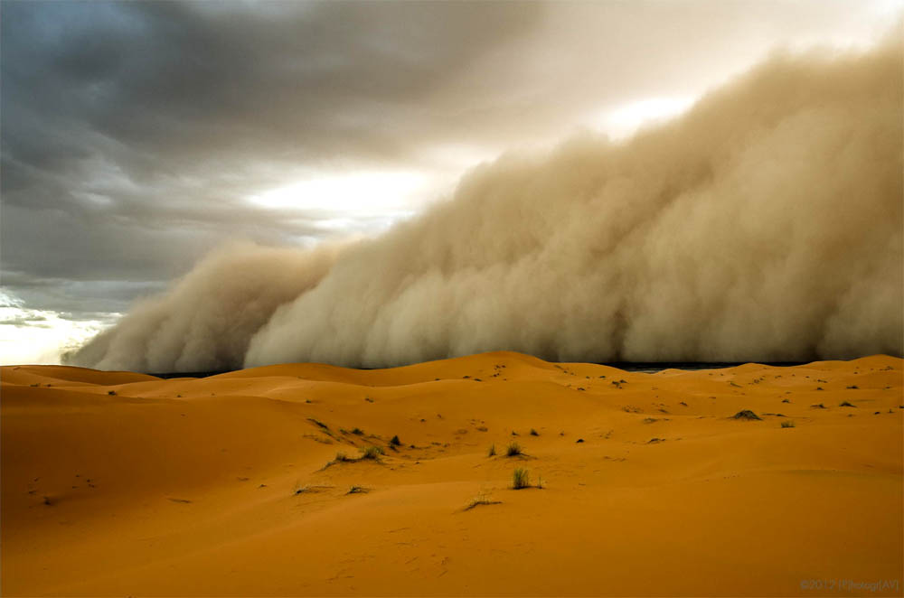
Песчаная буря

Slide 8
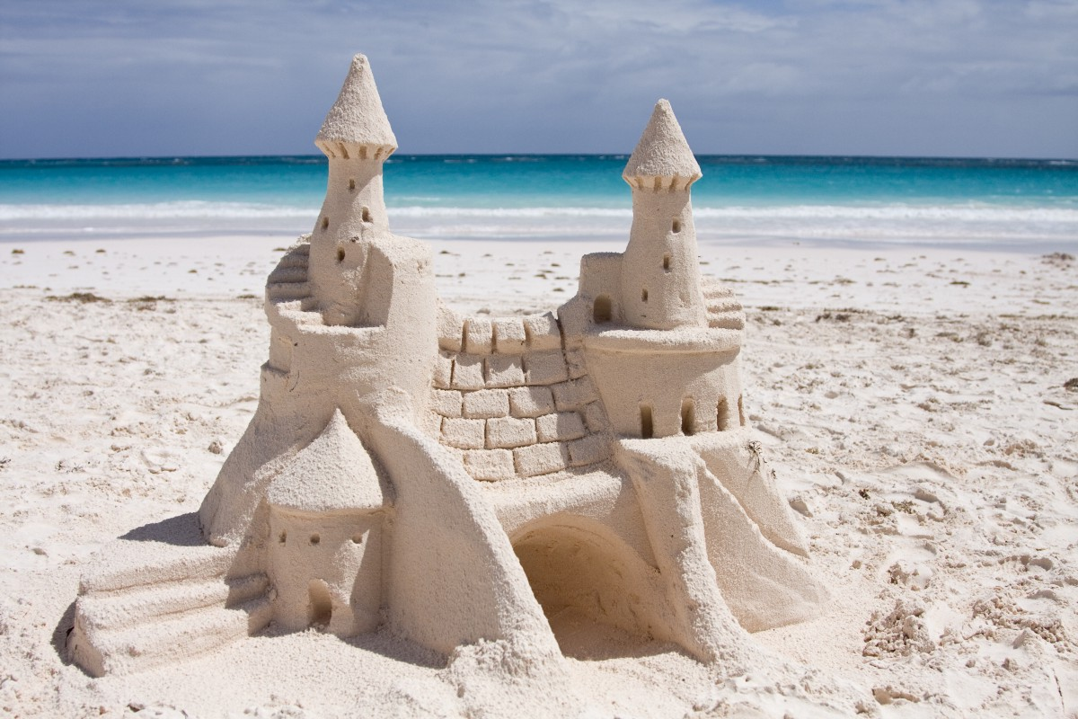
Мы на пляже вместе с вами
Возвели песчаный замок
Стены, лестницы, бойницы,
Башни круто ввысь стремятся.

Slide 9
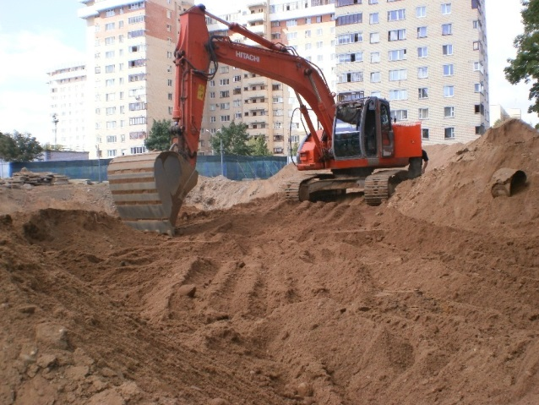
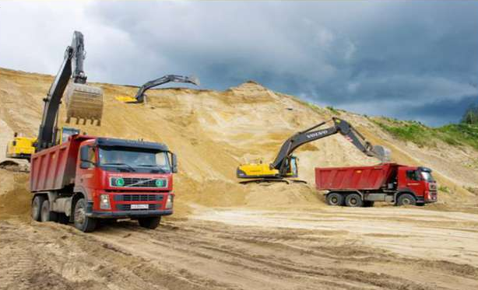
Территория стройки

Slide 10
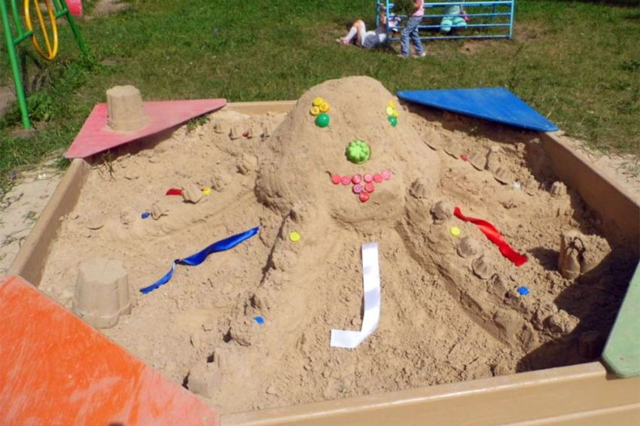
Песочница – в ней играют дети

Slide 11
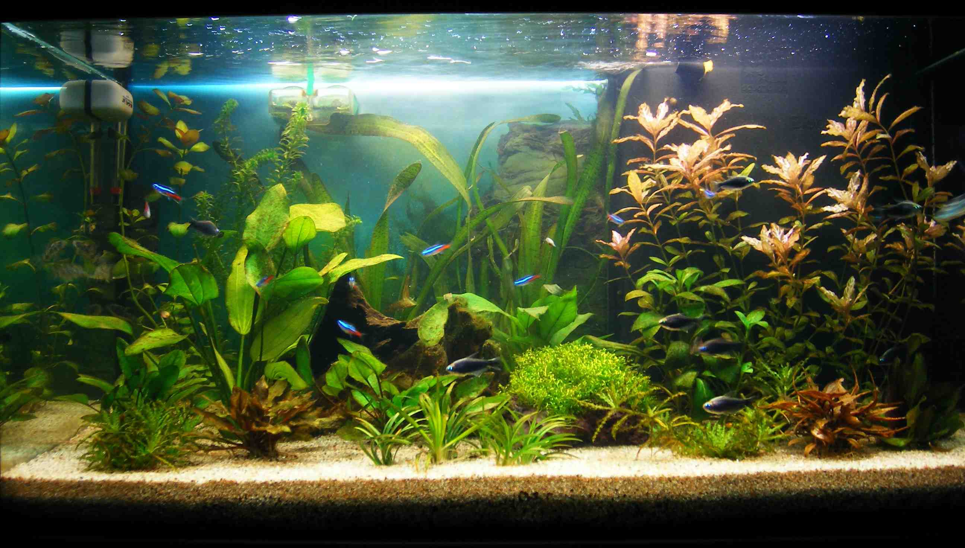
Аквариум

Slide 12
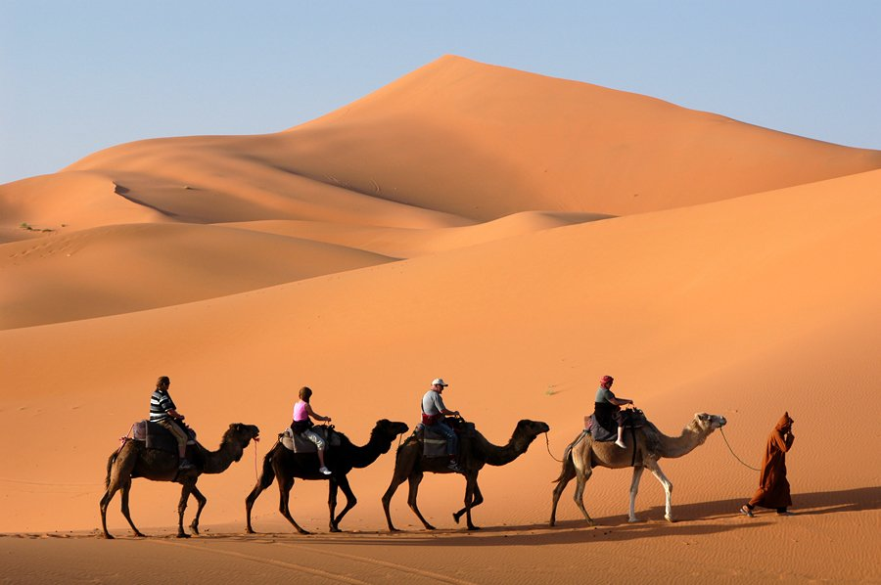
По песку идти тяжело, поэтому люди и животные идут по пустыне медленно

Slide 13

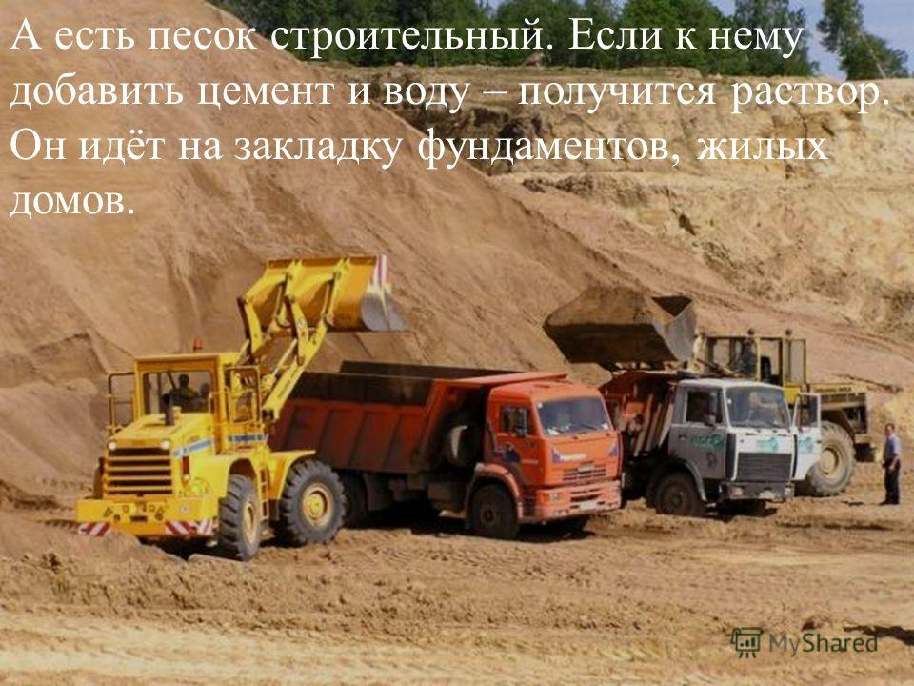

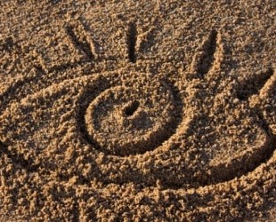
Итоги занятия
1. Для чего нужен песок?

